Slide 1
BÀI 16
SẮC MÀU CỦA TRANH IN

Slide 2
1. Khám phá vật liệu và hình thức in tranh độc bản

Slide 3
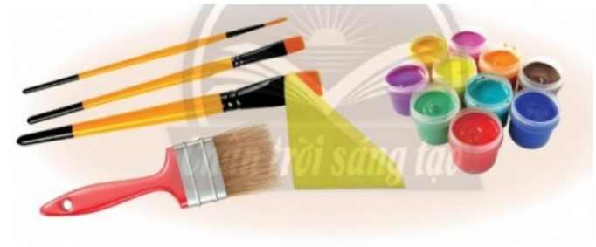
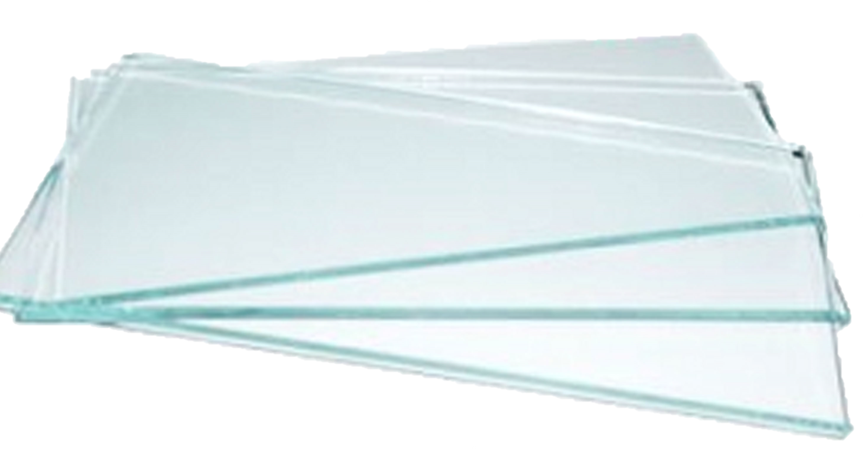
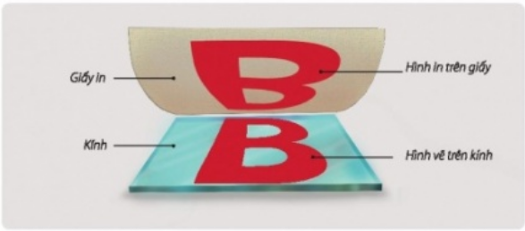
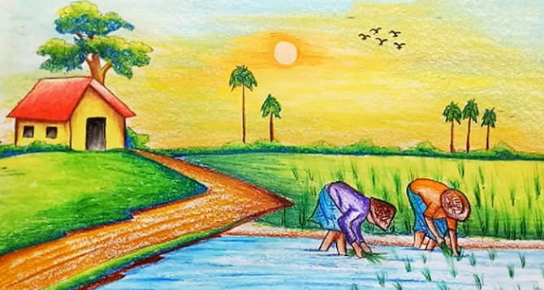
Quan sát hình và cho biết:
-Tên gọi và công năng của vật liệu, dụng cụ tạo tranh in.
-Sự khác nhau giữa hình vẽ và hình in.
HOẠT ĐỘNG NHÓM

Slide 4
Vật liệu, dụng cụ:
-Chổi vẽ: để quét màu.
-Màu nước: dùng để vẽ, trang trí.
-Giấy in: để hình in lên giấy.
-Kính: là mặt phẳng không thấm nước giúp hình vẽ dễ dàng in lên giấy.

Slide 5
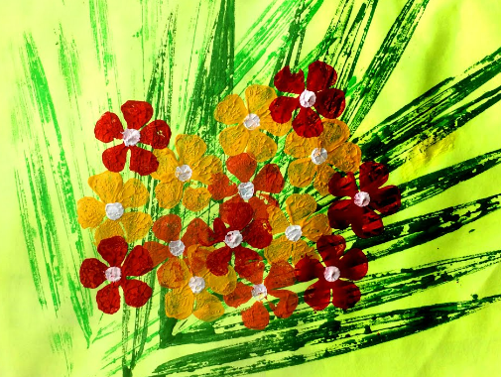
KHÁC NHAU
Tranh vẽ | Tranh in
Vẽ trực tiếp lên giấy. | Hình ảnh được tạo hình gián tiếp bằng các kĩ thuật in ấn (tức là đưa màu từ một khuôn in lên bề mặt tranh).
Tốn thời gian, số lượng tranh tạo ra ít. | Thời gian in nhanh, số lượng tạo ra nhiều.

Slide 6
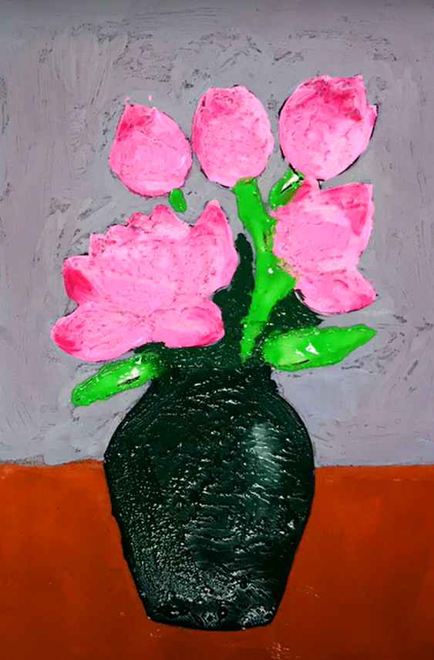
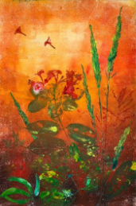
2. Cách tạo bức tranh in từ mica

Slide 7
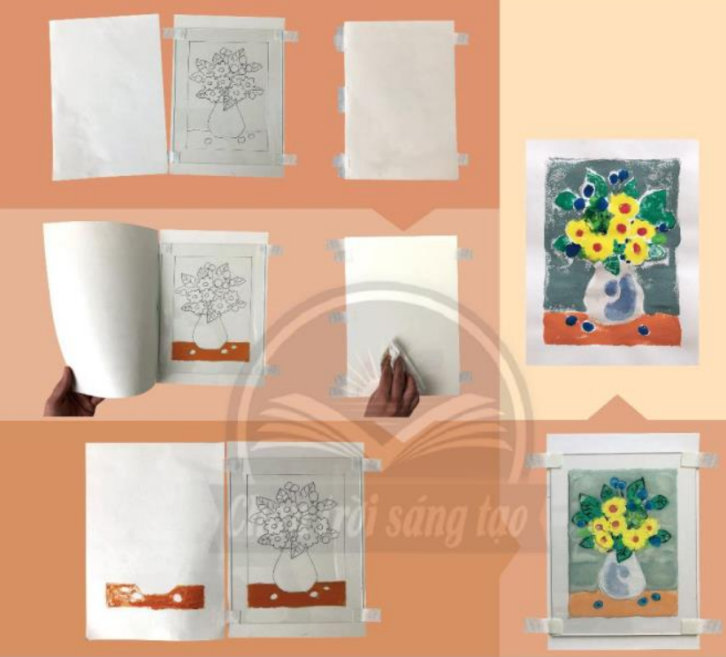
Hoạt động cặp đôi
Quan sát hình và chỉ ra cách tạo bức tranh in từ mica.

Slide 8
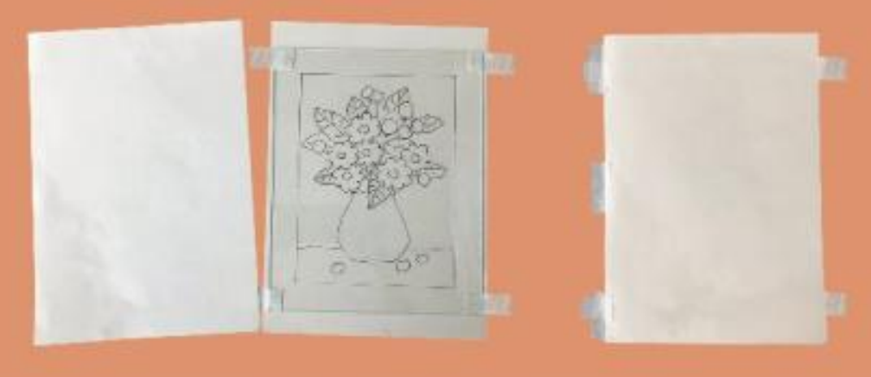
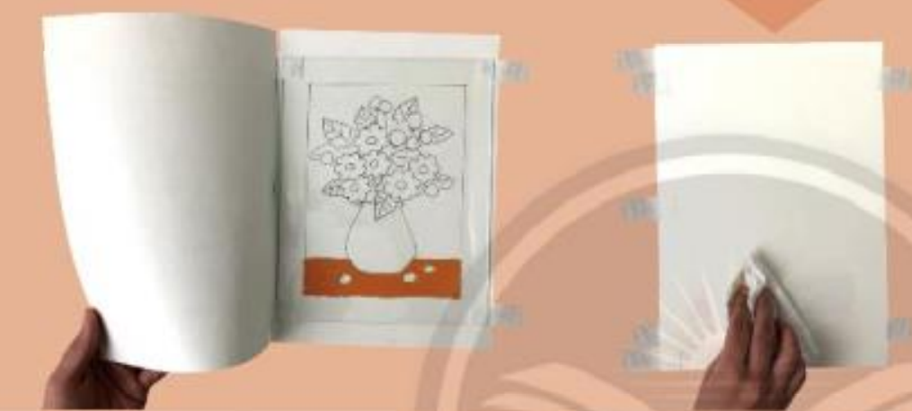
Các bước tạo bức tranh in từ mica
Bước 1: Vẽ hình bức tranh, đặt mica lên bản vẽ và dán cố định vào mặt bàn.
Bước 2: Đặt giấy in lên mica và dán cố định một cạnh để in

Slide 9
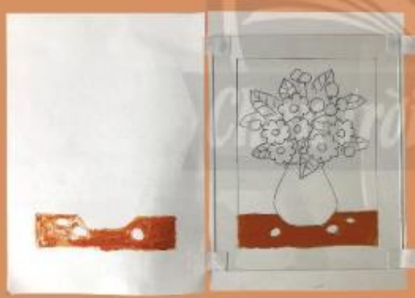
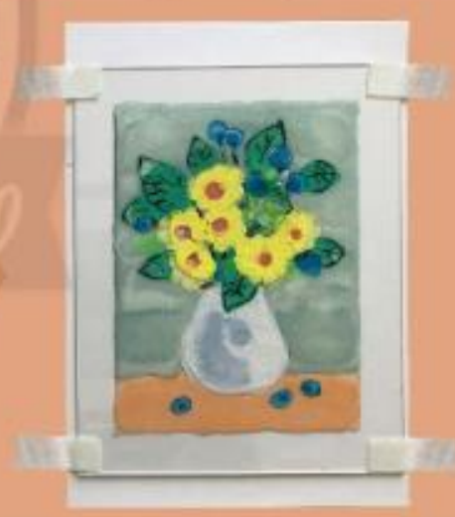
Các bước tạo bức tranh in từ mica
Bước 3: Lật giấy, vẽ màu lên mica theo hình phác bên dưới.
Bước 4: Áp giấy in vào mica đã vẽ màu, dùng lô lăn hoặc vải mềm xoa lên giấy để in hình.

Slide 10
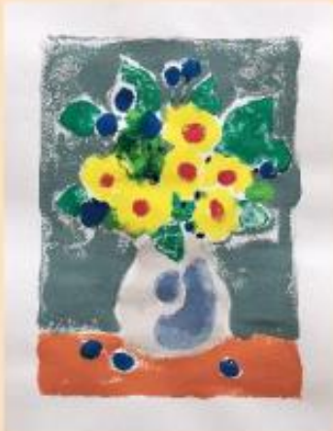
Các bước tạo bức tranh in từ mica
Bước 5: Điều chỉnh màu, hình in, hoàn thiện sản phẩm.

Slide 11
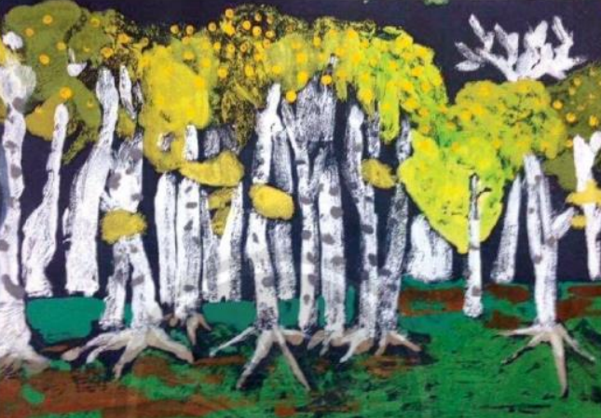
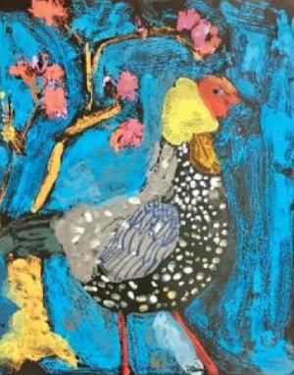
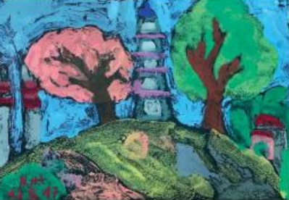
3. Tạo bức tranh in độc bản từ mica

Slide 12

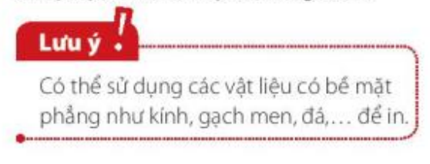
Hướng dẫn
Xác định nội dung cần thể hiện
Vẽ phác hình lên giấy có kích thước nhỏ hơn mặt mica
Chuẩn bị màu, dụng cụ in và thực hiện theo hướng dẫn

Slide 13
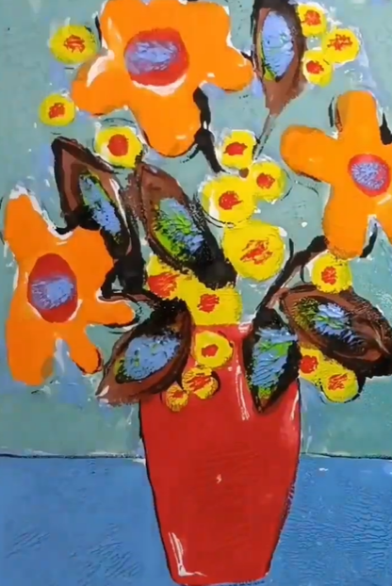
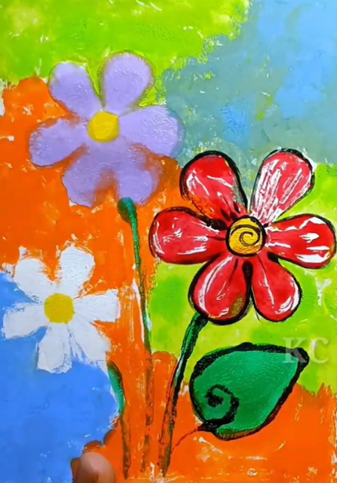
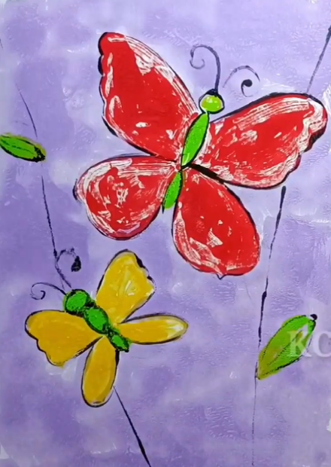
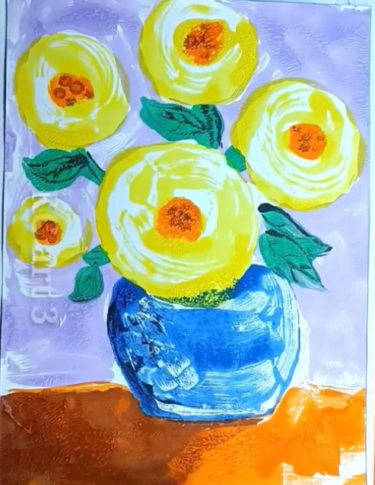
3. Tạo bức tranh in độc bản từ mica
Một số gợi ý tạo tranh in từ mica
Link Video: https://www.youtube.com/watch?v=ibqc9EoVZZk

Slide 14


Slide 15
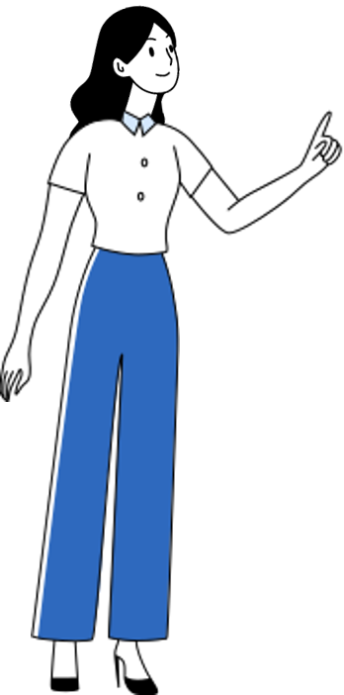

4. Trưng bày sản phẩm và chia sẻ
Các nhóm giới thiệu, phân tích, chia sẻ cảm nhận về sản phẩm của mình, của bạn và của các nhóm, theo gợi ý:
+ Sản phẩm em yêu thích.
+ Cách phối hợp màu sắc.
+ Chất cảm trên tranh in.
+ Kĩ thuật thể hiện tranh in.
+ Ý tưởng điều chỉnh để sản phẩm hoàn thiện hơn

Slide 16
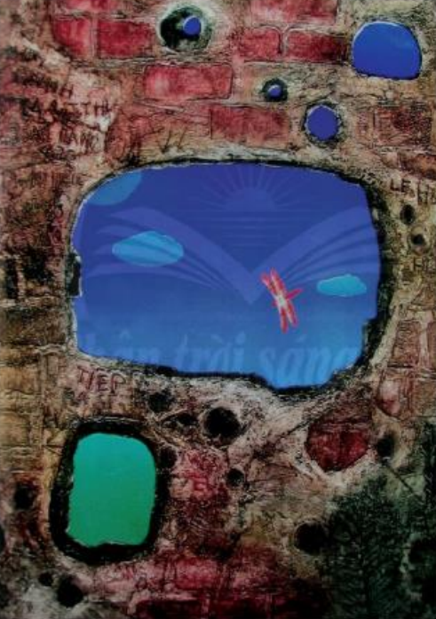
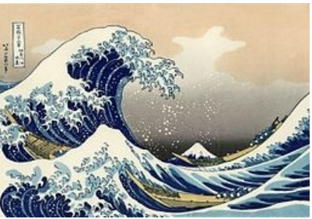
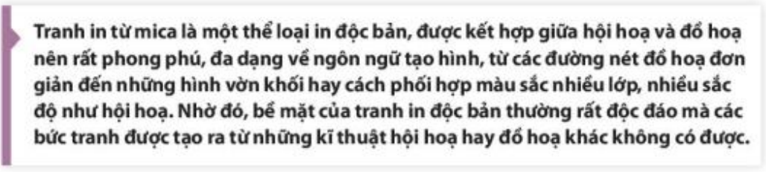
5. Tìm hiểu tranh in

Slide 17
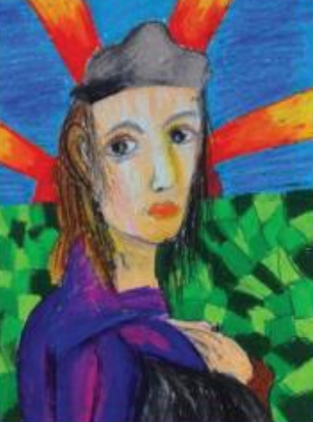
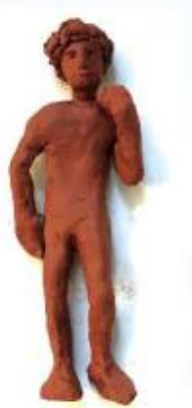
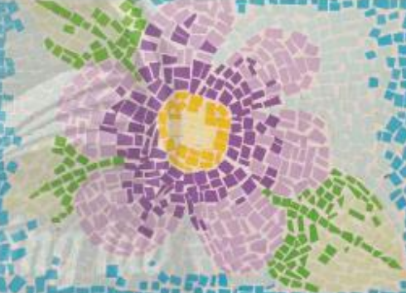
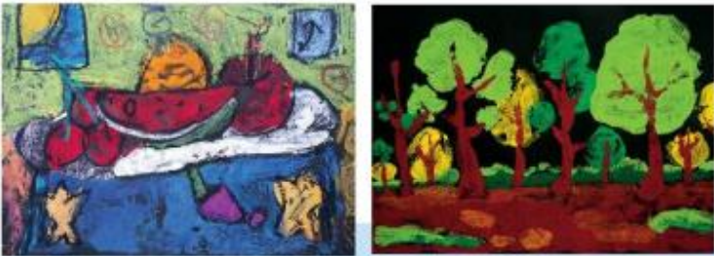
HƯỚNG DẪN VỀ NHÀ
Chuẩn bị cho bài Tổng Kết

